Slide 1
TVOJA MOBILITA ☺
Ako postupovať?
KROK ZA KROKOM ☺

Slide 2
PREČO MOBILITA?
= PRETOŽE CHCEŠ TY SÁM
= skúsenosť so študijným pobytom v zahraničí
= štúdium v cudzom jazyku
= LEBO môžeš získať štipendium / grant
= cestovanie
= získanie nových skúseností
= noví priatelia ☺
= pre Tvoj osobnostný rast
= môžeš si to zapísať do CV: pomôže Ti to ☺

Slide 3
PRVÉ KROKY
Toto informačné stretnutie
Kamaráti, ktorí na mobilite už boli ☺
SAIA, n.o.
Referát pre medzinárodné vzťahy na Tvojej domovskej FAKULTE
Koordinátor ERASMUS + na Tvojej domovskej FAKULTE
Zahraniční študenti na univerzite / fakulte / internáte
Zahraniční pedagógovia na univerzite / fakulte
Médiá: internet, rozhlas, televízia, tlač...

Slide 4
Základné otázky
KAM? (kontinent, krajina, mesto, UNIVERZITA)
KEDY? (LS, ZS, mimo vyučovania na Alma mater...)
Na AKO DLHO? (týždeň, dva, mesiac, semester, rok, doktorandské štúdium?)
ZA ČO A CEZ AKÚ organizáciu?
(štipendium, grant.../ SAIA, univerzita, ....)
AKÉ sú PODMIENKY získania štipendia/grantu?
KTO mi s tým pomôže? (SAIA, referát pre medzinárodné vzťahy, pedagógovia, kamaráti, bývalí absolventi....)
KEDY je UZÁVIERKA podávania žiadostí???

Slide 5
AK SA ROZHODNEŠ pre SAIA klikni na www.saia.sk

Slide 6
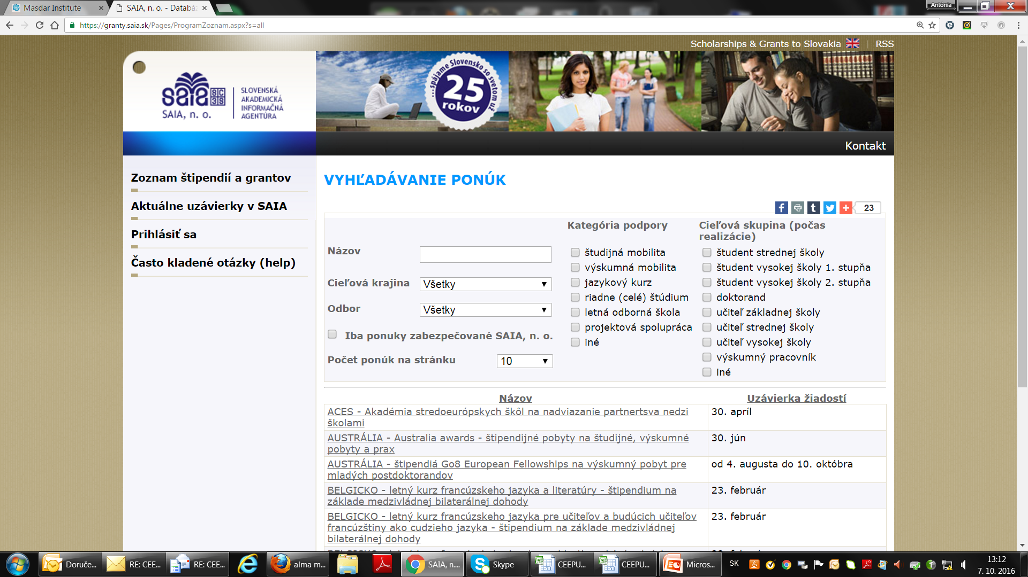
Databáza štipendií a grantov

Slide 7
AKO ZAČAŤ - ZHRNUTIE?
Týmto informačným stretnutím ☺
Kliknutím na Databázu štipendií a grantov www.saia.sk
NÁJDEŠ PRÍLEŽITOSŤ: program, výzvu, uzávierku...
Vyhľadáš si univerzitu v zahraničí
Kontaktuješ vybratú univerzitu / univerzity
Získaš akceptačný list a odporúčania
Vyplníš žiadosť o grant/ štipendium + PRÍLOHY!
Podáš ž i a d o s ť do termínu uzávierky!!!
Dohodneš si študijný plán s ECTS koordinátorom na domácej fakulte

Slide 8
Máš záujem vycestovať počas štúdia do zahraničia? Napíš a /alebo si dohodni termín stretnutia na pobočke saia.bbystrica@saia.sk

Slide 9
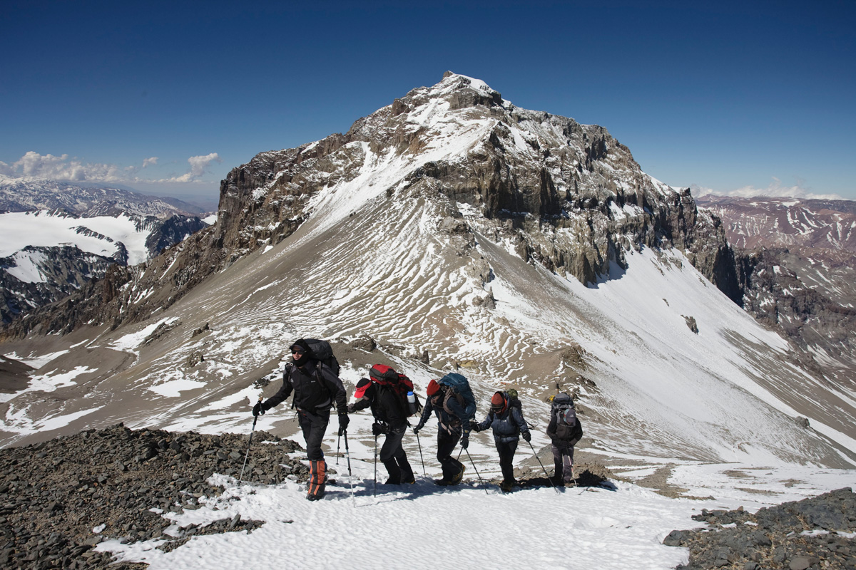
PORADÍME TI
NA TVOJEJ CESTE ZA MOBILITOU
SAIA
ĎAKUJEM ZA POZORNOSŤ

